Slide 1
databases – analyse
databases periode 3
tekstanalyse
klassen
klassediagram
DB - ontwerp
klasse
analyse
Wouter van der Ploeg

Slide 2
klasseanalyse
Klasseanalyse.
1) Zelfstandige naamwoorden
→ klasse/attribuut.
2) Werkwoorden
→ associatie (verband)
3) Hoeveelheid/mogelijkheid
→ soort associatie (1 op 0..1, 1 op veel)
Wouter van der Ploeg

Slide 3
databases – analyse
voorbeeld tekst.
Een student (naam, richting) studeert
aan een hogeschool. De student haalt
een cijfer voor een vak en doet projecten.
Een vak en een project hebben een
naam en zijn 1 of meerdere
EC's waard. Een student heeft
precies één SLB'r (afkorting). Een project duurt een
aantal weken.
Wouter van der Ploeg

Slide 4
databases – analyse
tekstanalyse
1) zelfst. naamw.
student,naam, hogeschool, cijfer, vak
project, naam, EC, SLB’r, aantal_weken
2) werkwoord
studeert, haalt, doet, doet, hebben,
zijn_waard
3) hoeveelh. / mogelijkh.
één, 1 of meerdere,
Wouter van der Ploeg

Slide 5
1) zelfst.naamw. → klasse of attribuut
.
Een student (naam, richting) studeert aan een hogeschool.
De student haalt een cijfer voor een vak en doet projecten.
Een vak en een project hebben een naam en zijn 1 of meerdere
EC's waard. Een student heeft precies één SLB'r (afkorting).
Een project duurt een aantal weken.
klasse
(heeft eigenschappen):
student, hogeschool, vak, project, SLB’r
attribuut (is eigenschap):
naam, richting, cijfer, naam, EC, afkorting, aantal_weken
studentnaam, vaknaam, projectnaam
Wouter van der Ploeg

Slide 6
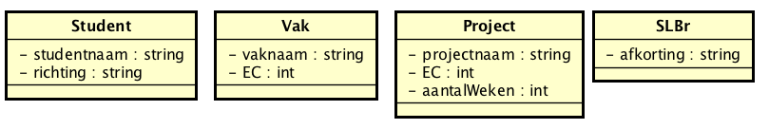
klasseanalyse
1) zelfst.naamw. → klasse of attribuut
Een student (naam, richting) studeert aan een hogeschool.
De student haalt een cijfer voor een vak en doet projecten.
Een vak en een project hebben een naam en zijn 1 of meerdere
EC's waard. Een student heeft precies één SLB'r (afkorting).
Een project duurt een aantal weken.
klasse
waar is cijfer gebleven?
attribuut
Wouter van der Ploeg

Slide 7
Klasseanalyse.
Regels (klasse/attribuut)
heeft iets eigenschappen → klasse
is het een eigenschap → attribuut
ii) Naam Van Klasse In Enkelvoud Met Hoofdletter
iii) geen spaties of leestekens SLB'r → SLBr
iv) Universum is geen klasse
vi) gezond verstand
klasseanalyse
Wouter van der Ploeg

Slide 8
2) werkwoord → associatie
Een student (naam, richting) studeert aan een hogeschool.
De student haalt een cijfer voor een vak en doet projecten.
Een vak en een project hebben een naam en zijn 1 of meerdere
EC's waard. Een student heeft precies één SLB'r (afkorting).
Een project duurt een aantal weken.
associaties:
doet, heeft (SLB’r)
geen associatie
studeert, hebben (naam), zijn (waard), duurt
associatie-klasse
haalt cijfer
Wouter van der Ploeg

Slide 9
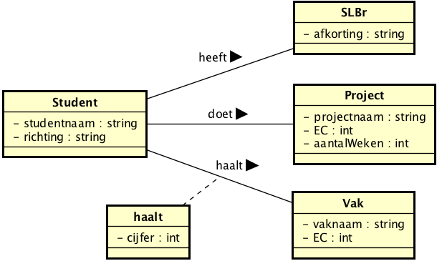
2) werkwoord → associatie
Een student (naam, richting) studeert aan een hogeschool.
De student haalt een cijfer voor een vak en doet projecten.
Een vak en een project hebben een naam en zijn 1 of meerdere
EC's waard. Een student heeft precies één SLB'r (afkorting).
Een project duurt een aantal weken.
1)+2):
klasseanalyse
Wouter van der Ploeg

Slide 10
klasseanalyse
Klasseanalyse.
Regels (werkwoorden):
i) werkwoord gaat soms over eigenschap
→ geen associatie
ii) geen spaties of leestekens
“SLB’r” → SLBr
associatie heeft eigenschap
→ associatieklasse
iv) gezond verstand
Wouter van der Ploeg

Slide 11
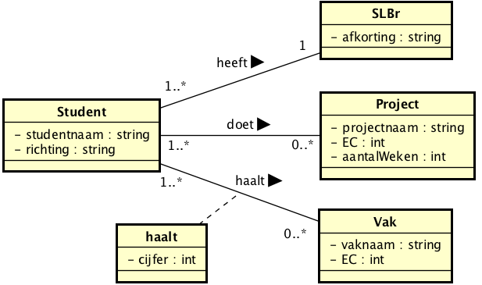
3) mogelijkheid/hoeveelheid → multipliciteit
Een student (naam, richting) studeert aan een hogeschool. De student haalt een cijfer
voor een vak en doet projecten. Een vak en een project hebben een naam en zijn 1 of
meerdere EC's waard. Een student heeft precies één SLB'r (afkorting). Een project
duurt een aantal weken.
Wouter van der Ploeg

Slide 12
klasseanalyse
Klasseanalyse.
Regels (multipliciteit):
i) kan → 0..1 of 0..*
ii) een of meerdere → 1..*
iii) precies een → 1
iv) gezond verstand
Wouter van der Ploeg

Slide 13
klasseanalyse
Voorbeeld – 2
Een acteur met naam, geboortedatum en geslacht
speelt in een film met titel en jaar van uitgave. Een
acteur speelt natuurlijk in meerdere films. Een film
wordt opgenomen in een land, en behoort tot
een of meerdere genres. In verschillende landen
heeft een film verschillende opbrengsten (recettes)
Wouter van der Ploeg

Slide 14
klasseanalyse
Voorbeeld - 2
Een acteur met naam, geboortedatum en geslacht
speelt in een film met titel en jaar van uitgave. Een
acteur speelt natuurlijk in meerdere films. Een film
wordt opgenomen in een land, en behoort tot
een of meerdere genres. In verschillende landen
heeft een film verschillende opbrengsten (recettes)
Wouter van der Ploeg

Slide 15
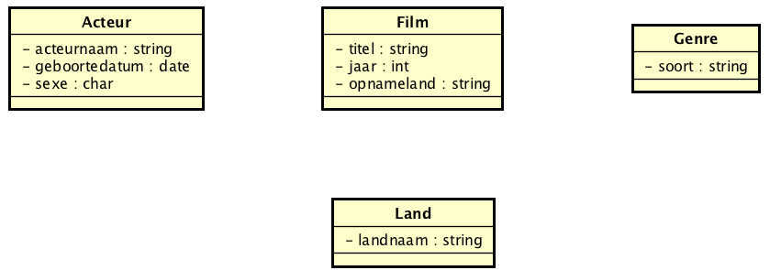
klasseanalyse
Voorbeeld - 2
Een acteur met naam, geboortedatum en geslacht
speelt in een film met titel en jaar van uitgave. Een
acteur speelt natuurlijk in meerdere films. Een film
wordt opgenomen in een land, en behoort tot
een of meerdere genres. In verschillende landen
heeft een film verschillende opbrengsten (recettes)
Wouter van der Ploeg

Slide 16
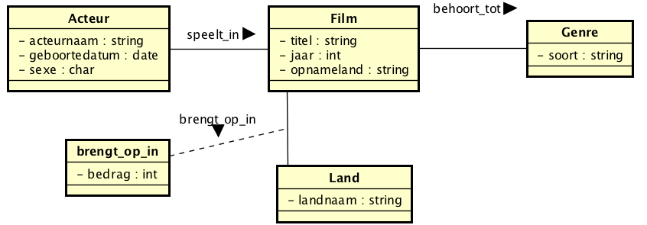
klasseanalyse
Voorbeeld - 2
Een acteur met naam, geboortedatum en geslacht
speelt in een film met titel en jaar van uitgave. Een
acteur speelt natuurlijk in meerdere films. Een film
wordt opgenomen in een land, en behoort tot
een of meerdere genres. In verschillende landen
heeft een film verschillende opbrengsten (recettes)
Wouter van der Ploeg

Slide 17
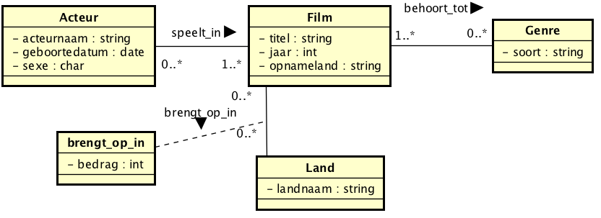
klasseanalyse
Voorbeeld – 2
Een acteur met naam, geboortedatum en geslacht speelt in een film
met titel en jaar van uitgave. Een acteur speelt natuurlijk in meerdere
films. Een film wordt opgenomen in een land, en behoort tot
een of meerdere genres. In verschillende landen heeft een film
verschillende opbrengsten (recettes)
Wouter van der Ploeg

Slide 18
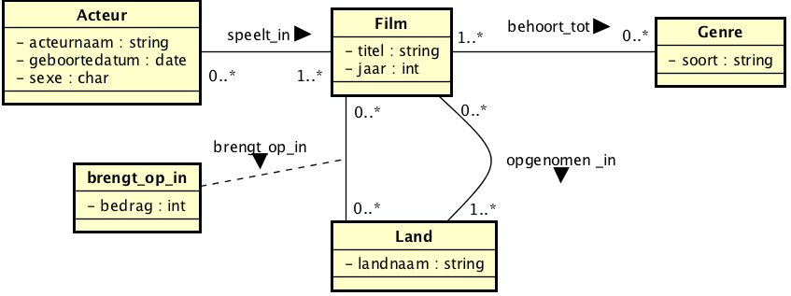
klasseanalyse
Voorbeeld – 2 alternatief
Een acteur met naam, geboortedatum en geslacht speelt in een film
met titel en jaar van uitgave. Een acteur speelt natuurlijk in meerdere
films. Een film wordt opgenomen in een land, en behoort tot
een of meerdere genres. In verschillende landen heeft een film
verschillende opbrengsten (recettes)
Wouter van der Ploeg

